Slide 1
光变曲线数据高效生成方法研究
天津大学
天文信息技术联合研究中心
李琨、孙超、赵青
2017-11-30

Slide 2
主要内容
研究背景
系统总览
结构与算法设计
实验与总结

Slide 3
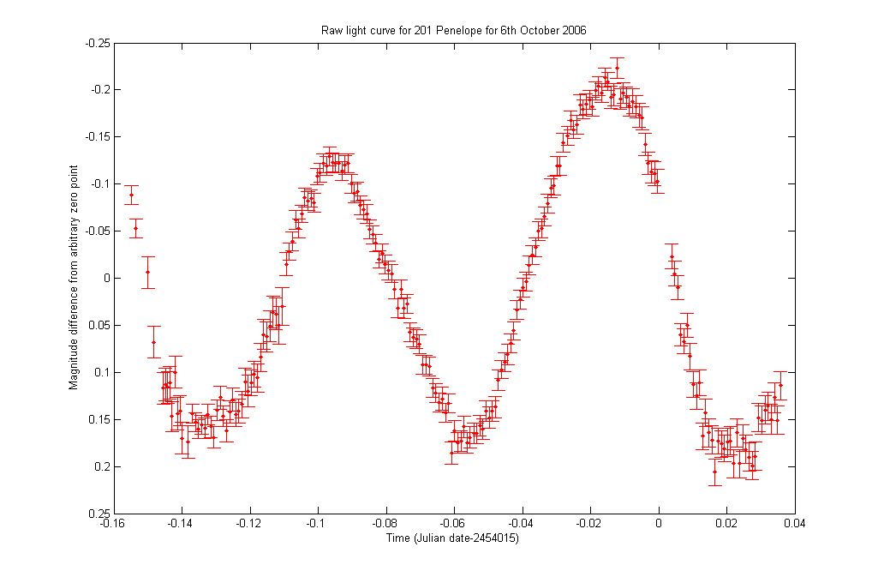
背景介绍
光变曲线——反映天体的属性随时间的变化
201 Penelope light curve[1]
天文星表——天文学上的元数据
[1] “A light curve image created by MATLAB,” https://en.wikipedia.org/wiki/Li-ght curve.
Notes:
通过按行和列组织数据，每一行是一个星体，每一列是星体的一个属性

Slide 4
背景介绍
特定的光变曲线
– 有目标的研究
– 数据利用率低
研究的问题
– 实现海量数据的普查
– 提高精度并缩短生成时间

Slide 5
研究现状
数据库性能瓶颈
– 数据类型转换、加载数据等初始化成本
– 不适应时域天文学查询特点
交叉证认研究现状
– 不同源之间的融合
– 空间索引、高性能计算技术
Notes:
满足极高读写性能需求的Key-Value数据库Redis；满足海量存储需求和访问的面向文档的数据库MongoDB；满足高可扩展性和可用性的面向分布式计算的数据库HBase，以及满足处理科学数据需求的面向多维数组数据的数据库SciDB

Slide 6
系统总览

Slide 7
数据预处理

Slide 8
划分函数
数据库性天区块中文件大小的域为D，进程数为N。划分函数是一个天区块到进程的映射，可以表示为P：D→[ 1，…，N ]。
计算出每一个进程的平均值，可以将问题转化为01背包问题，采用动态规划的方法依次解决各个进程的分配。

Slide 9
交叉证认

Slide 10
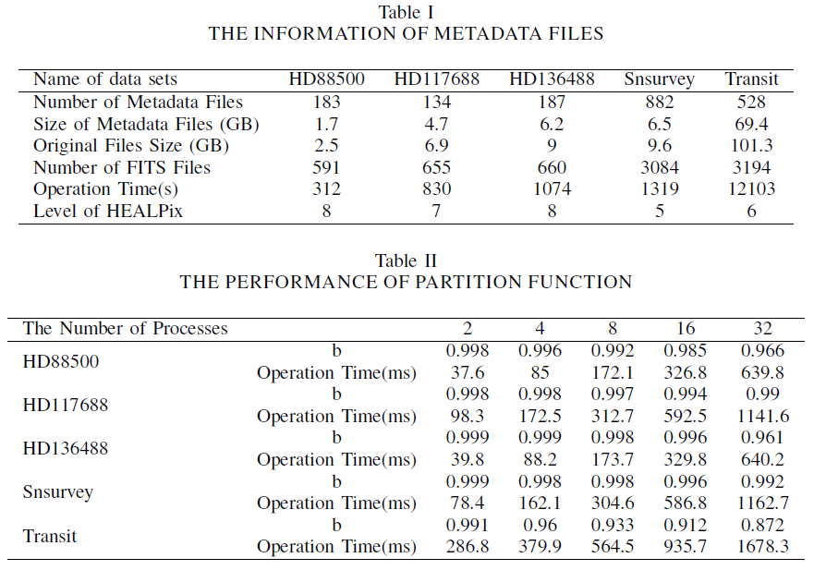
实验结果

Slide 11
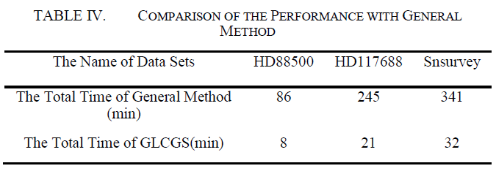
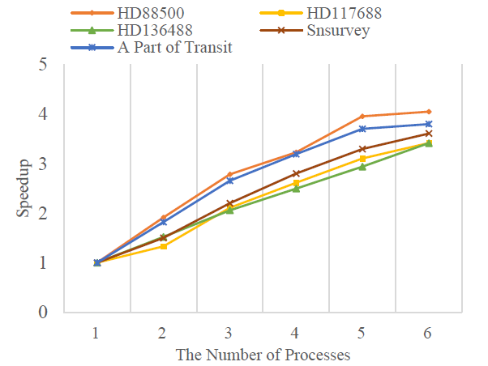
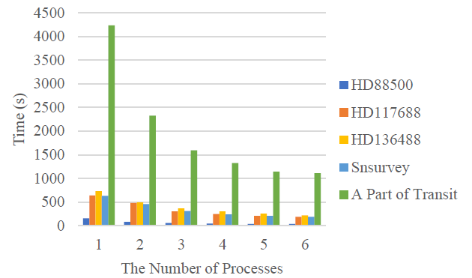
实验结果

Slide 12
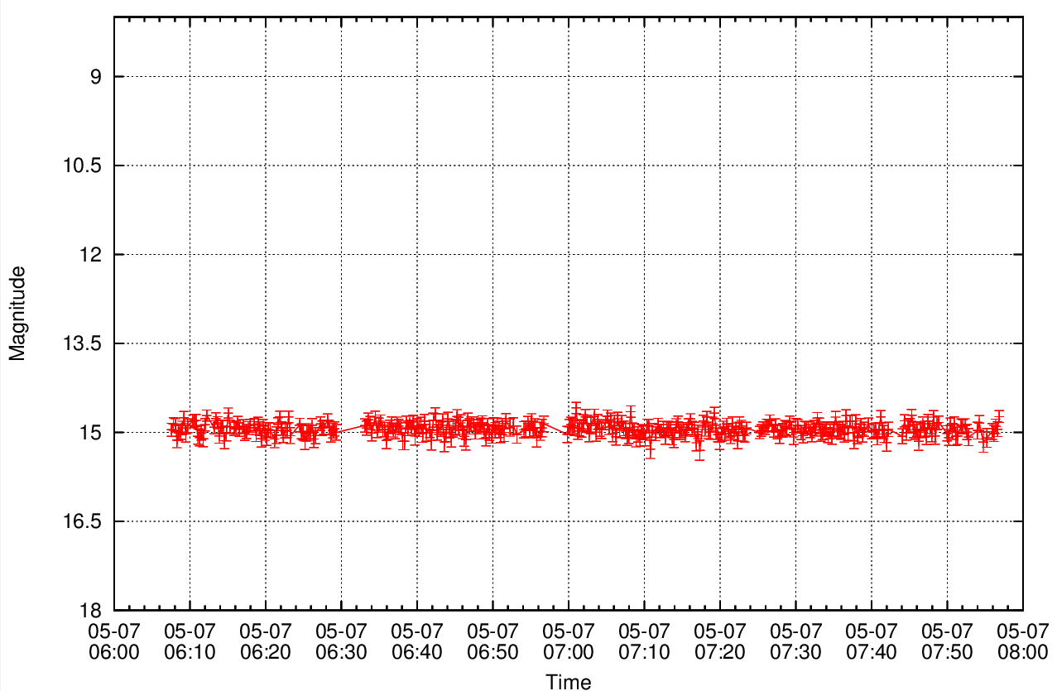
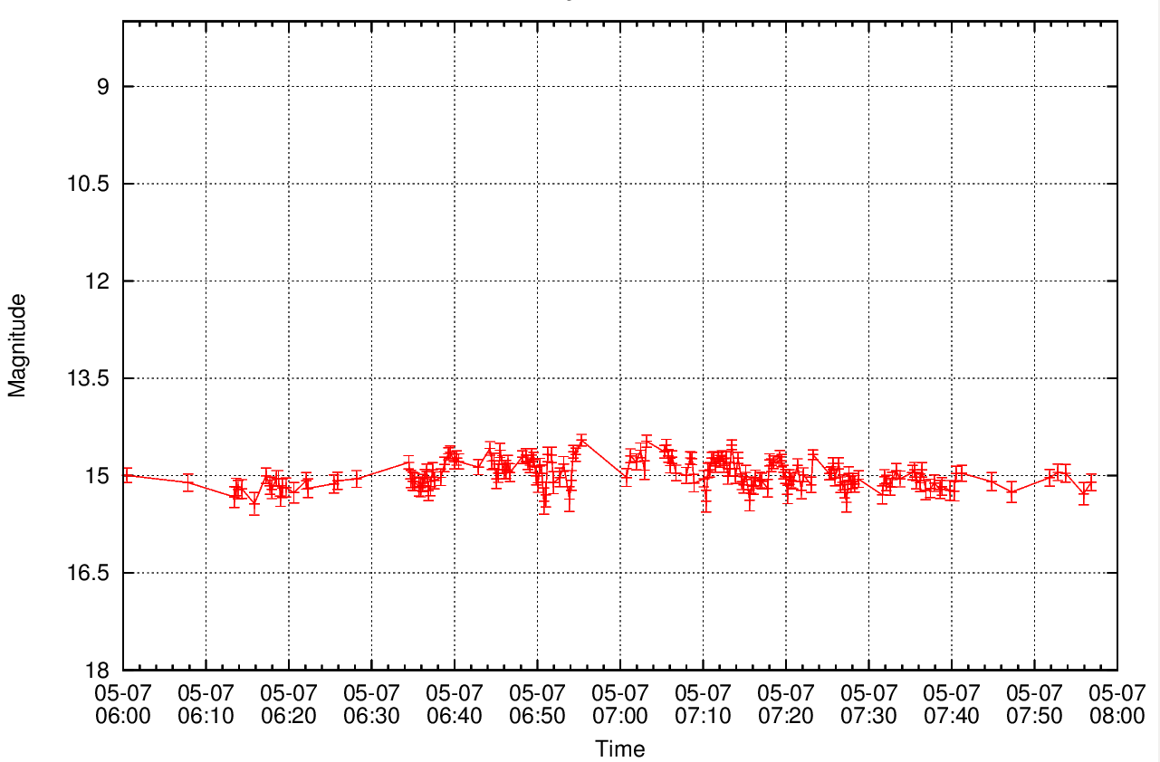
光变曲线

Slide 13
总结
灵活性
– 可调节天区块大小
– 可配置进程数
扩展性
– 每个天区块对应一个基准表
– 修改配置文件适用于不同星表
Li K, Yu C, Sun C, Zhao Q, et al. Flexible Light Curves Generation System for Astronomical Catalogs[C]//I​SPA, 2017 IEEE.

Slide 14
谢谢！敬请指正！

